Slide 1

Estruturas de Mercado
Prof. Marcos Vinícius Castaneda

Slide 2
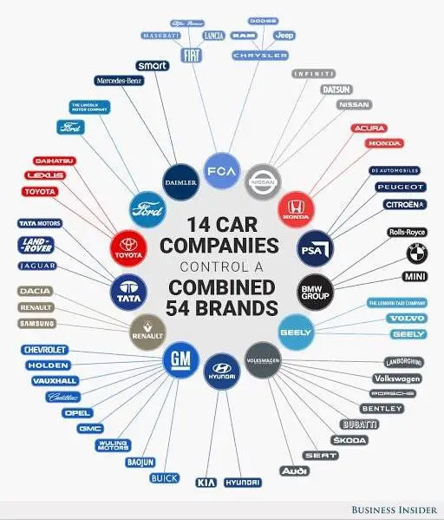
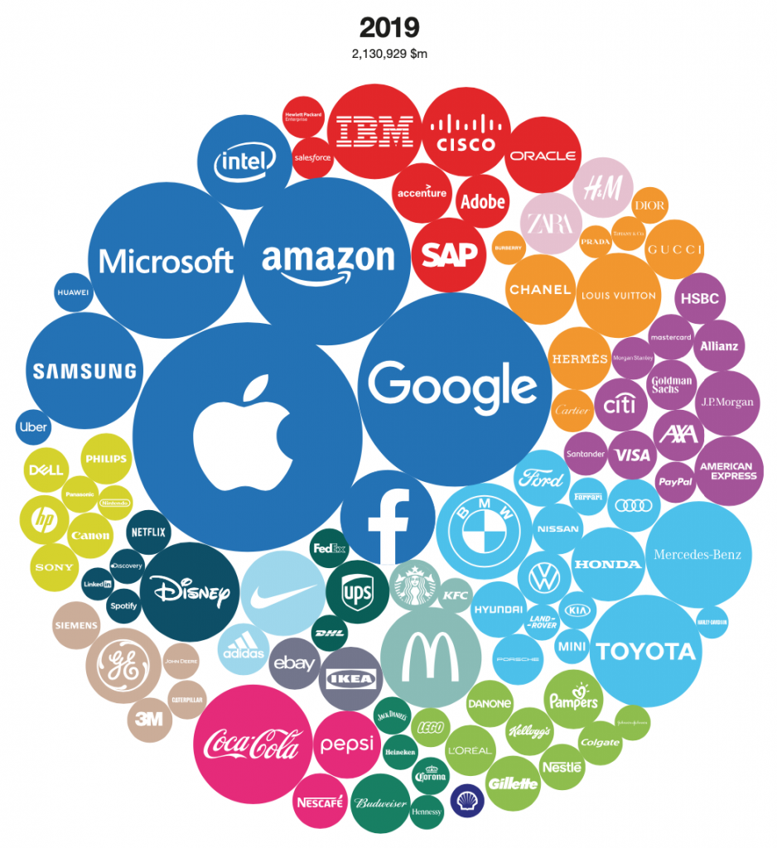

Slide 3
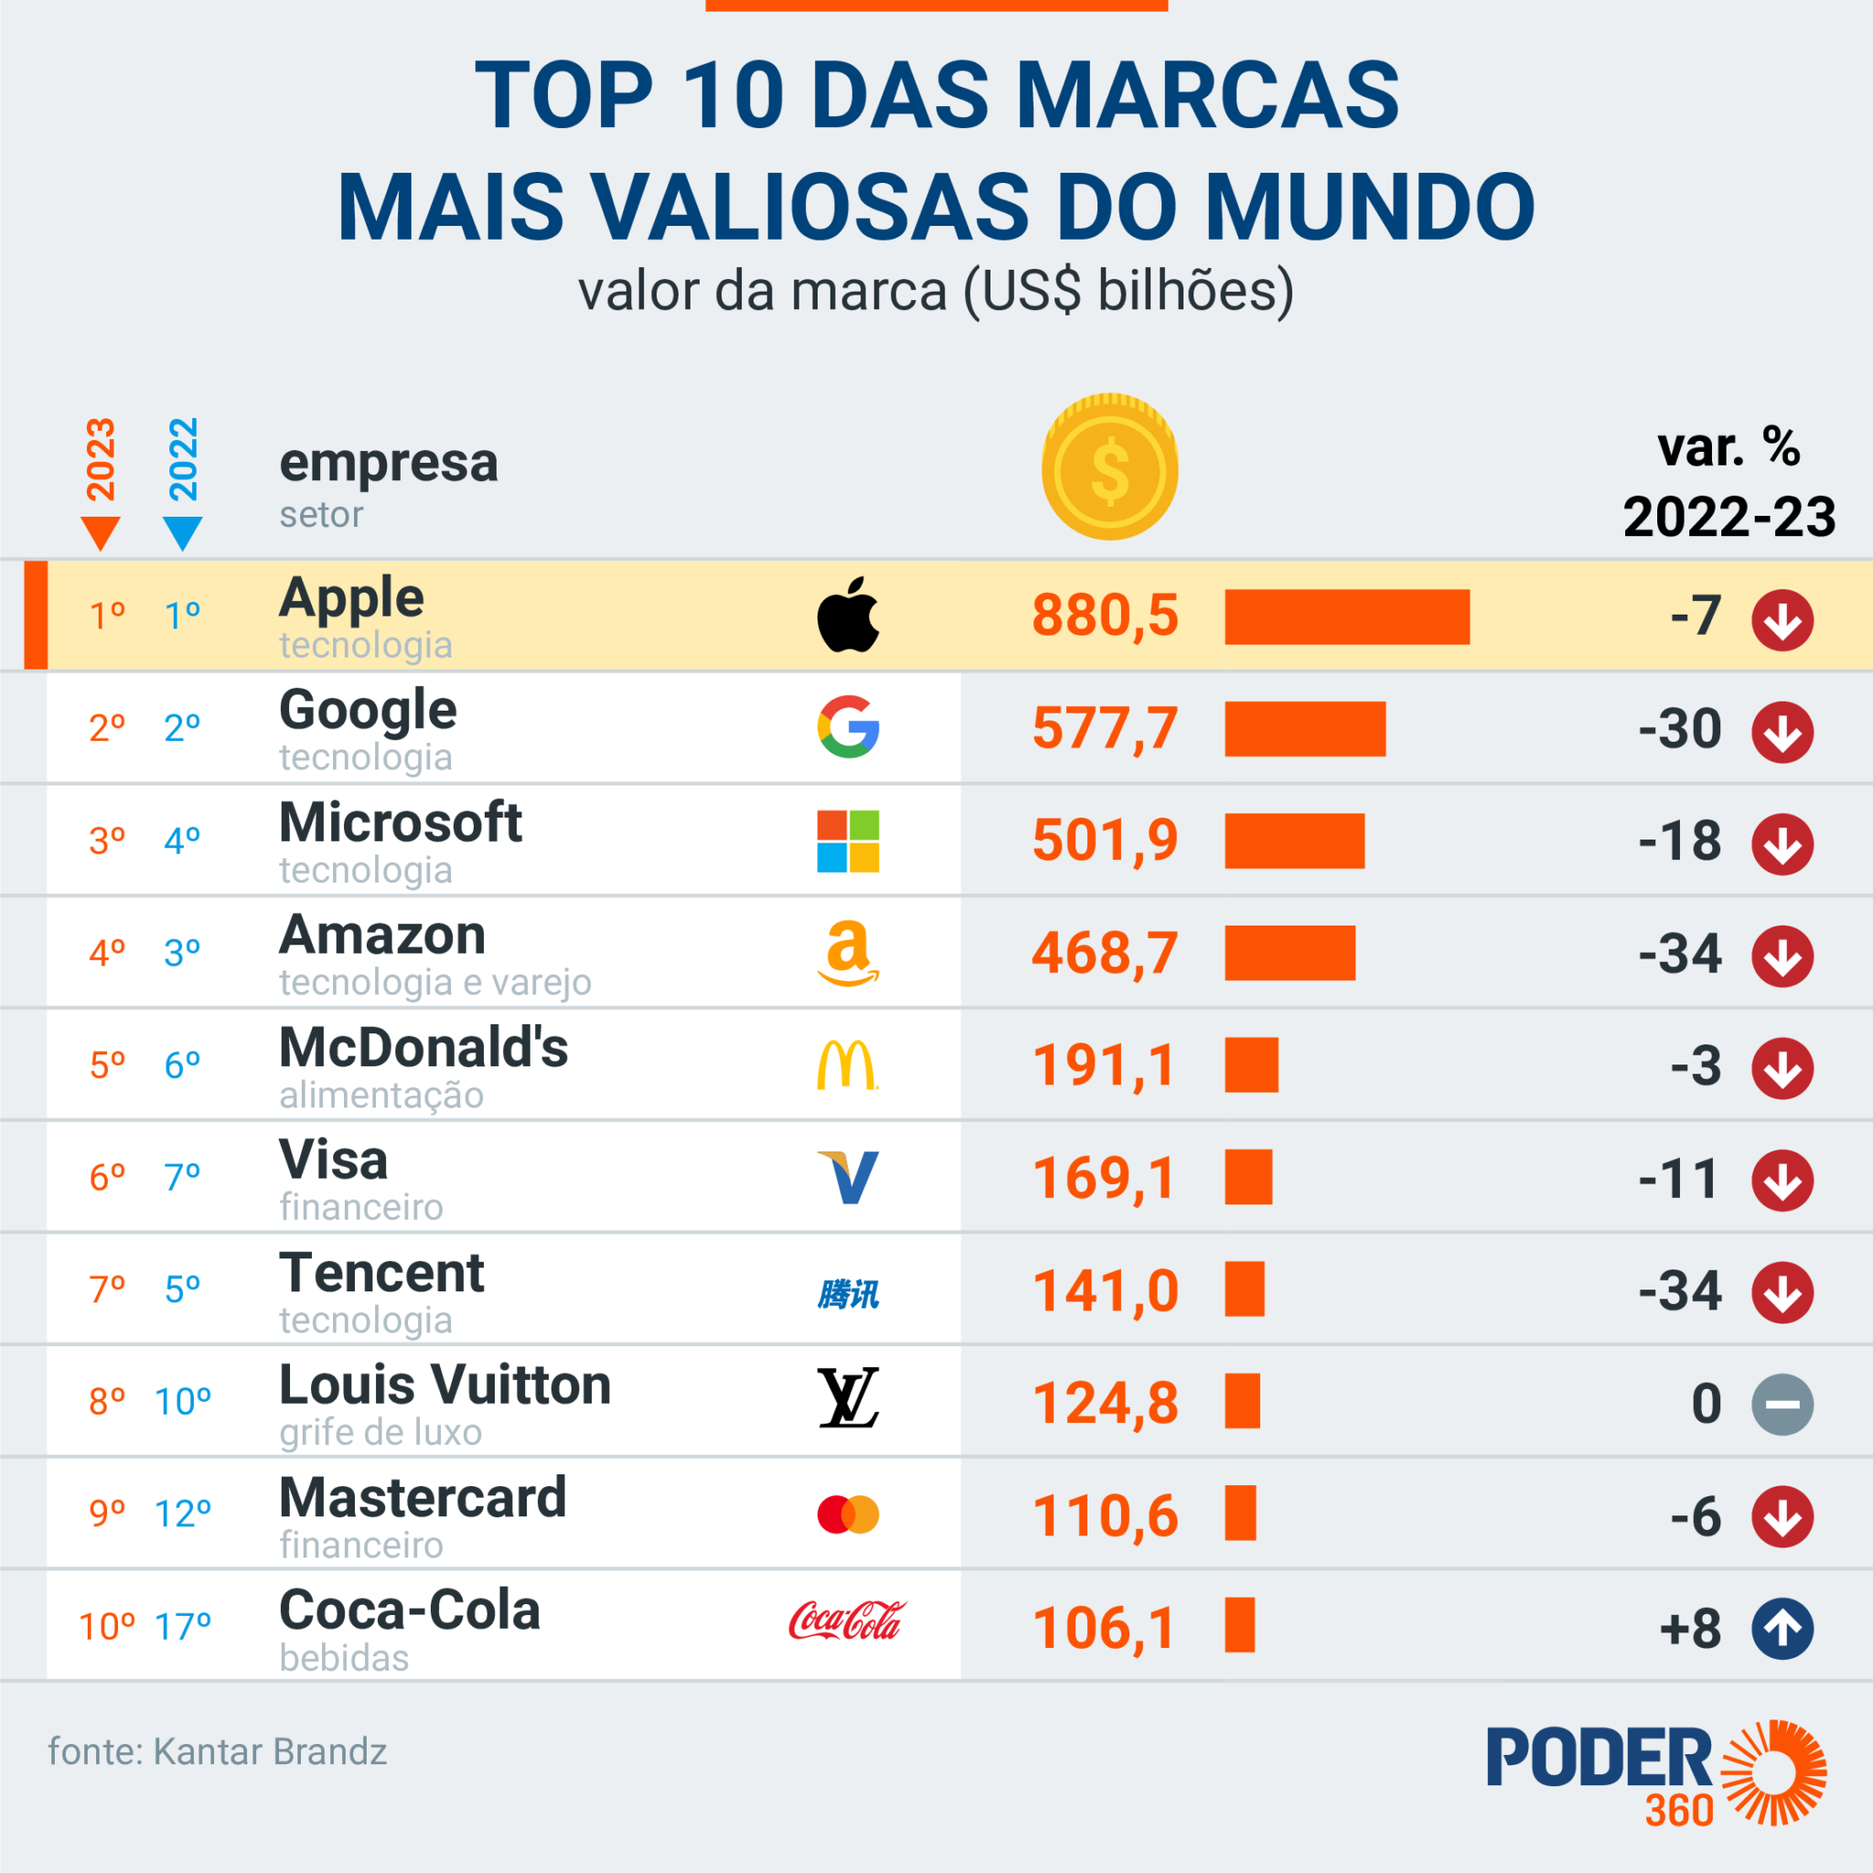

Slide 4
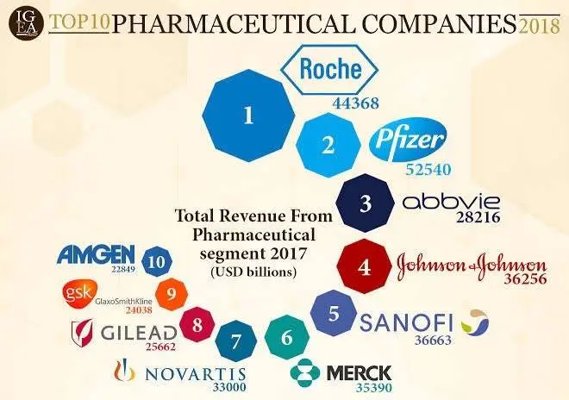

Slide 5
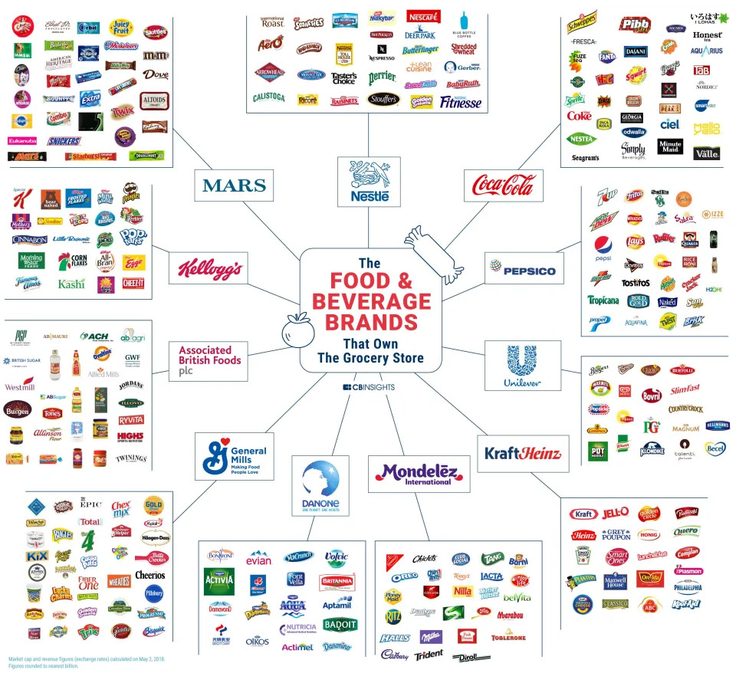

Slide 6
Marcas brasileiras mais valiosas
https://www.meioemensagem.com.br/marketing/quais-sao-as-marcas-brasileiras-mais-valiosas

Slide 7
As Estruturas de Mercado
Estruturas de mercado são formas como as empresas e os consumidores se organizam na produção (oferta) e consumo (demanda) de mercadorias;
Existem quatro estruturas básicas de mercado:
Concorrência Perfeita;
Monopólio;
Oligopólio;
Concorrência Monopolista.

Slide 8
A Concorrência Perfeita
Características:
A homogeneidade do produto: implica que todos os vendedores de um dado produto vendam unidades homogêneas deste, e os compradores também considerem o produto homogêneo;
A insignificância de cada comprador ou vendedor diante do mercado: cada comprador e/ ou vendedor precisa ser pequeno o suficiente para não ser capaz de influenciar, sozinho, o preço de mercado;

Slide 9
A Concorrência Perfeita
A ausência de restrições artificiais: é preciso que os preços sejam livres para oscilar de acordo com as exigências de mercado;
A mobilidade: é necessário que haja mobilidade de bens, serviços e recursos. Novas firmas devem poder entrar sem dificuldade nesse mercado, assim como não deve existir impedimento à saída; e
O pleno conhecimento (atributo da palavra “perfeita”): a concorrência perfeita incorpora o pleno conhecimento do sistema econômico e de todas as suas inter-relações por parte dos agentes partícipes desse mercado.

Slide 10
O Monopólio
O monopólio é uma situação de mercado em que uma única firma vende um produto que não tem substitutos próximos.
o monopolista exerce grande influência na determinação do preço a ser cobrado pelo seu produto.
Características:
O produto é oferecido por uma única empresa;
Não tem substitutos próximos para esse produto; e
Existem obstáculos (barreiras) de novas firmas na indústria (nesse caso, a indústria é composta por uma única empresa).

Slide 11
Oligopólio
Esse tipo de estrutura normalmente é caracterizada por um pequeno número de empresas que dominam a oferta de mercado.
Pode-se caracterizá-la como um mercado em que há um pequeno número de empresas, como a indústria automobilística, ou, então, onde há um grande número de empresas, mas poucas dominam o mercado, como a indústria de bebidas.

Slide 12
O oligopólio
O oligopólio pode ser:
Puro: quando os concorrentes oferecem exatamente os mesmos produtos homogêneos, iguais, substitutos entre si. Temos como exemplo, o cimento, da indústria de cimento; o alumínio, da indústria de alumínio; ou
Diferenciado: quando o produto não é homogêneo. Por exemplo: indústria automobilística ou de cigarro. Ou seja, embora semelhantes entre si, esses produtos não são idênticos. Por exemplo, o Gol é diferente do Fiat Uno, etc.

Slide 13
O oligopólio
No oligopólio, tanto as quantidades ofertadas quanto os preços são fixados entre as empresas por meio de conluios ou cartéis.
O cartel é uma organização (formal ou informal) de produtores dentro de um setor que determina a política de preços para todas as empresas que a ele pertencem. Por exemplo: Cartel da Organização dos Países Exportadores de Petróleo (OPEP). Este cartel estabelece o preço do petróleo no mercado mundial.

Slide 14
A Concorrência Monopolística
Nessa estrutura de mercado, embora haja muitas empresas concorrendo no mesmo segmento, elas comercializam produtos diferenciados entre si;
Nessa estrutura cada empresa tem certo poder para determinar o seu preço;
A diferenciação dos produtos pode se dar por características físicas, pelas embalagens diferenciadas, pelo tipo de promoção oferecido, entre outros.
Nesse segmento não existem barreiras à entrada de novas empresas.

